Slide 1
第14章 网络函数
重点
网络函数的概念
网络函数的极点和零点
网络函数的极点和零点分布与时
域响应和频域响应的联系

Slide 2
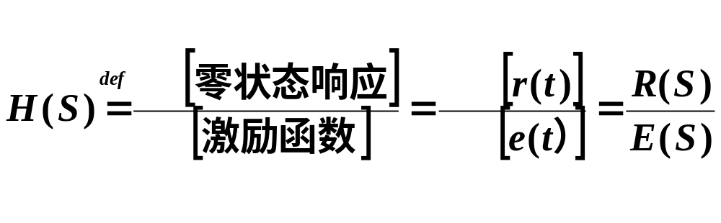
14.1 网络函数的定义
1. 网络函数H（s）的定义
在线性网络中，当无初始能量，且只有一个独立激励源作用时，网络中某一处响应的象函数与网络输入的象函数之比，叫做该响应的网络函数。

Slide 3
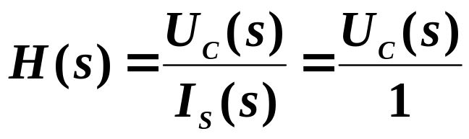
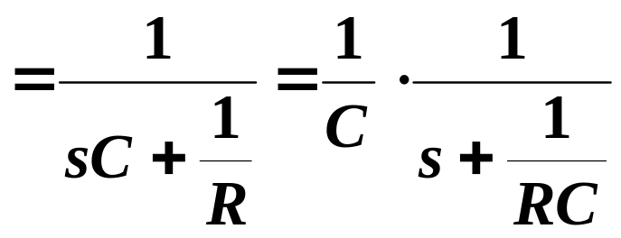
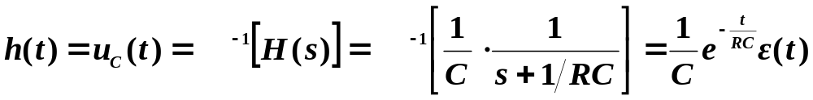
例
电路激励i(t)=δ(t)，求冲击响应h(t)，即电容电压u_{C}(t)。
i_{S}
+
_
I_{s}(s)
+
_
1/sC
R
C
u_{c}
U_{C}(s)
R
注意
H(s)仅取决于网络的参数与结构，与输入E(s)无关，因此网络函数反映了网络中响应的基本特性。

Slide 4
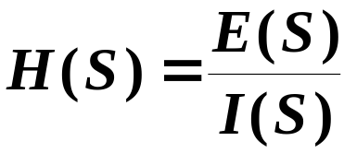
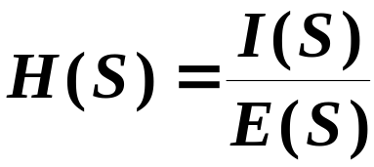
2. 网络函数H(s)的物理意义
驱动点函数
激励是电流源，响应是电压
驱动点阻抗
I(s)
E(s)
激励是电压源，响应是电流
驱动点导纳

Slide 5
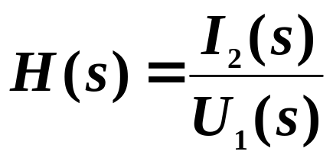
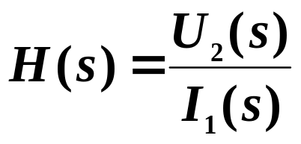
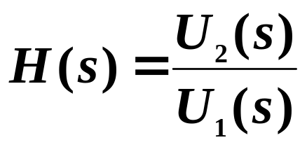
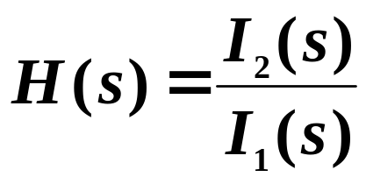
转移函数(传递函数)
I₁(s)
I₂(s)
U₁(s)
U₂(s)
激励是电压源
激励是电流源
转移导纳
转移阻抗
转移电压比
转移电流比

Slide 6
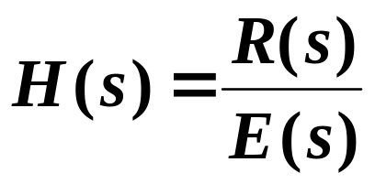

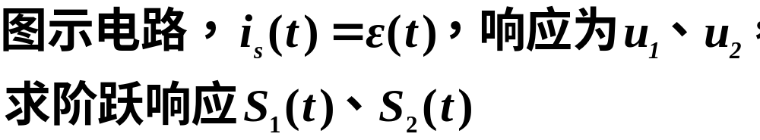
3.网络函数的应用
由网络函数求取任意激励的零状态响应
例
2Ω
I₁(s)
2
i(t)
+
+
I(s)
+
+
1Ω
u₁
2H
u₂
1
U₁(s)
2s
U₂(s)
-
-
4/s
-
-
1/4F

Slide 7
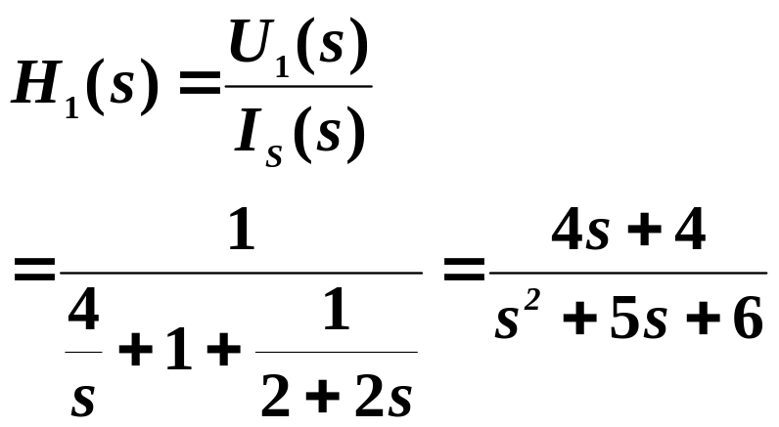
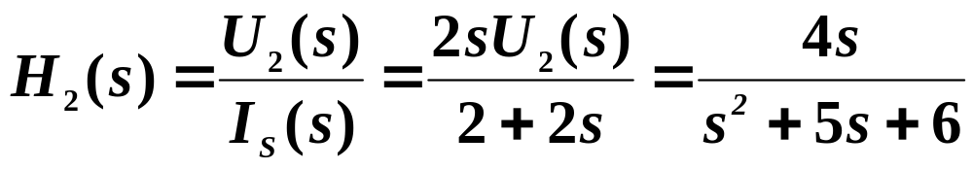
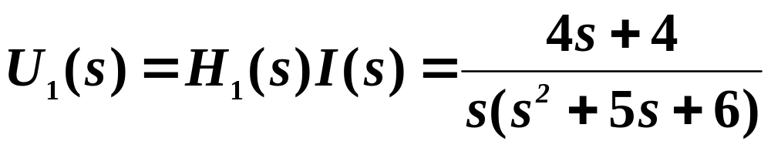
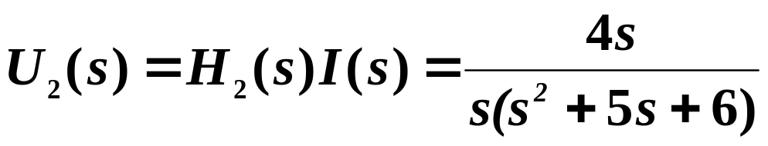
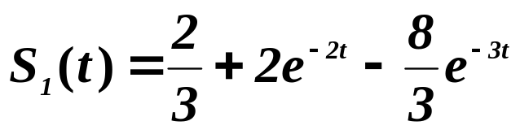
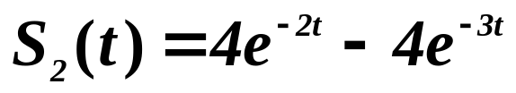
解
I₁(s)
2
I(s)
+
+
1
U₁(s)
2s
U₂(s)
4/s
-
-

Slide 8




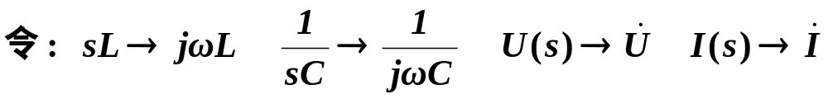

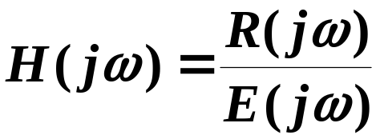
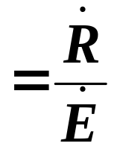
由网函数确定正弦稳态响应
2
2
I₁(s)
+
+
I(s)
+
+
1
2s
U₂(s)
1
2jω
U₁(s)
4/s
-
-
-
-
4/jω
运算模型
相量模型
响应相量
激励相量

Slide 9
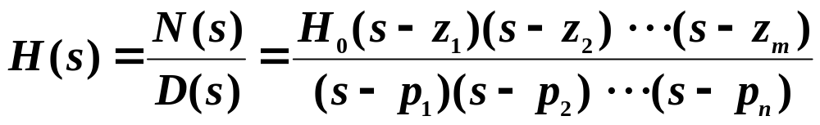
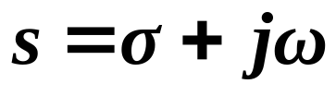
14.2网络函数的极点和零点
1.复平面（或s平面）
jω
极点用“×”表示 ，零点用“。”表示。
。
×
σ
零、极点分布图

Slide 10
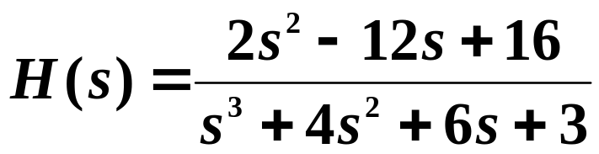
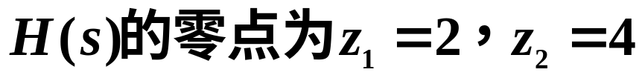
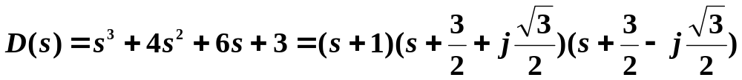
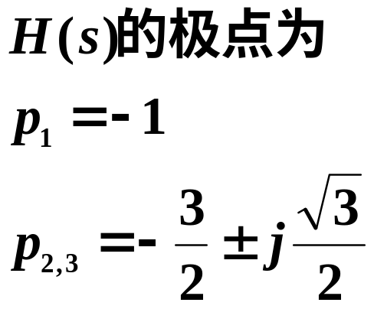
例
绘出其极零点图
解
jω
×
×
。
。
×
σ
-1
2
4

Slide 11
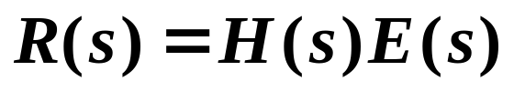
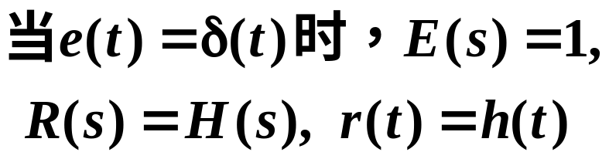
14.3.极点、零点与冲激响应
e(t)
零
状
态
r(t)
激励
响应
δ(t)
零 状态
h(t)=r(t)
1
R(s)
网络函数和冲激响应构成 一对拉氏变换对

Slide 12
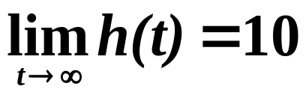
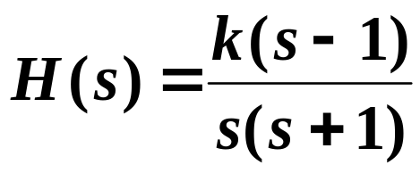
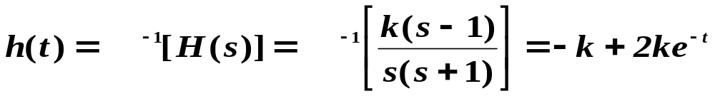
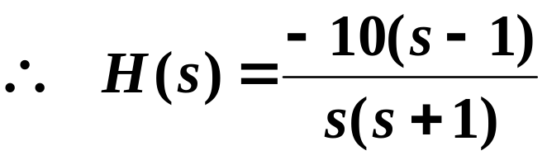
例
已知网络函数有两个极点分别在s=0和s=-1处，一个单零点在s=1处，且有 ，求H(s)和h(t）。
解
由已知的零、极点可知：
k=-10

Slide 13
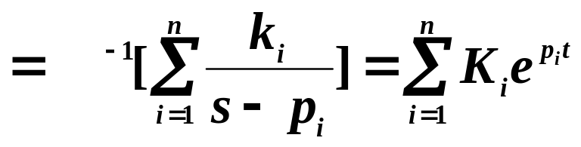
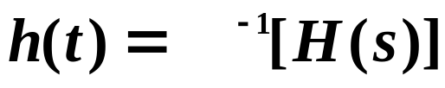
若网络函数为真分式且分母具有单根，则网络的冲击响应为
显然极点位置不同，响应性质不同，极点反映网络响应的动态过程中自由分量的变化规律。

Slide 14
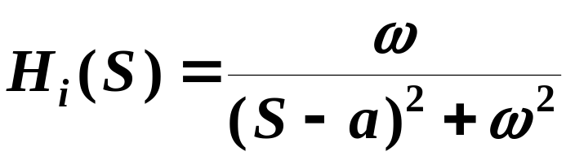
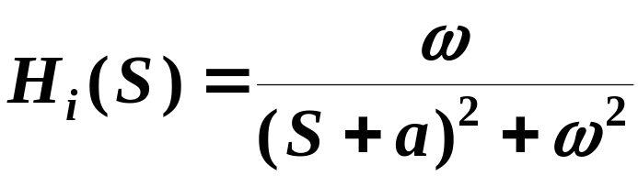
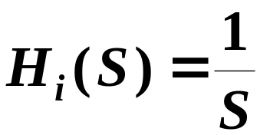
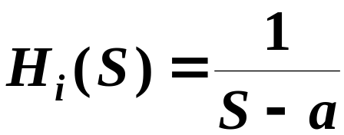
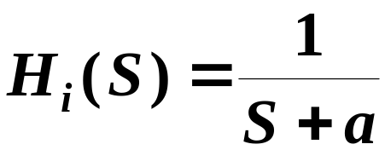
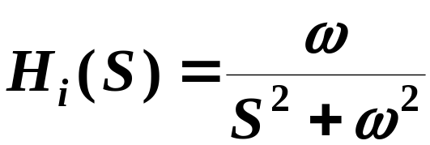
jω
×
×
×
×
×
×
×
×
×
σ
返 回
上 页
下 页

Slide 15
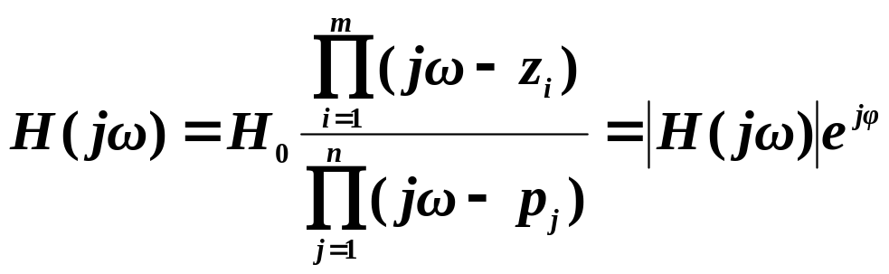
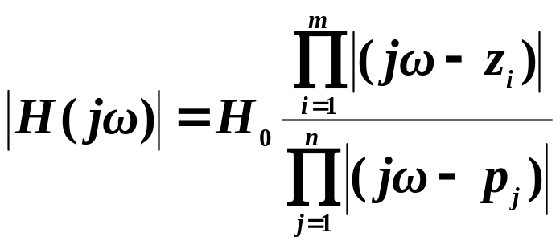
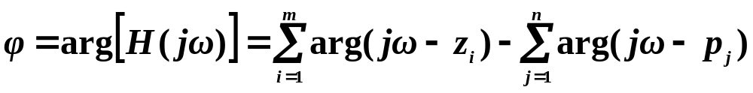
14.4 极点、零点与频率响应
令网络函数H(s)中复频率s=jω，分析H(jω)随ω变化的特性，根据网络函数零、极点的分布可以确定正弦输入时的频率响应。
对于某一固定的角频率ω
幅频特性
相频特性

Slide 16
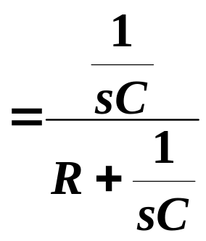
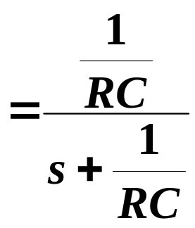
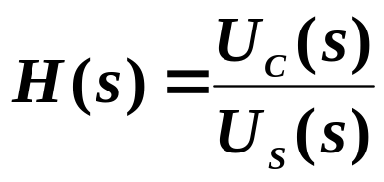
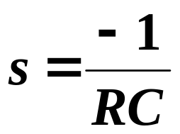
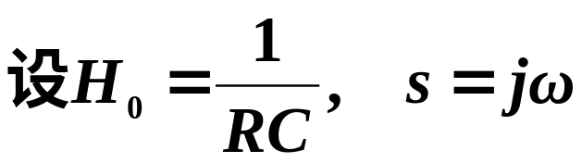
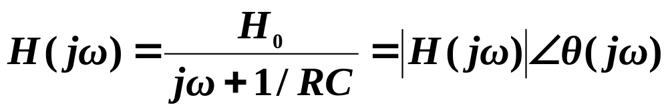
例
定性分析RC串联电路以电压u_{C}为输出时电路的频率响应。
解
R
一个极点
+
_
+
u_{c}
_
u_{S}
C

Slide 17



jω
jω₂
M₂
jω₁
M₁
×
θ₁
σ
用线段M₁表示
-1/RC
|H(jω)|
|θ(jω)|
1
低通特性
ω
ω
-π/2
幅频特性
相频特性

Slide 18




若以电压u_{R}为输出时电路的频率响应为
+
_
+
u₂
_
C
u_{S}
R
jω
|H(jω)|
1
0.707
M₁
N₁
。
σ
×
θ₁
Ψ₁
ω
1/RC
-1/RC

Slide 19


14.5 卷 积
1. 拉氏变换的卷积定理
卷积积分
卷积定理

Slide 20






Slide 21

2. 应用卷积定理求电路响应
e(t)
零
状
态
r(t)
激励
响应

Slide 22



例
+
线性无源
电阻网络
u_{s}
C
u_{c}
-
解1
K₁=3 , K₂=-3

Slide 23


解2

